Slide 1
শুভেচ্ছা

Slide 2
পরিচিতি
মোঃ সাইদুর রহমান
সহকারী শিক্ষক
১৫ নংহরিপুর সঃ প্রাঃ বিঃ
সদর,ঝিনাইদহ।

Slide 3
পাঠ পরিচিতি
শ্রেণিঃ(৩য় ) বিষয়ঃ গ ণিত
পাঠশিরোনামঃ ভাগ
পাঠ্যাংশঃ ভাগের ধারণা

Slide 4
শিখনফলঃ
১।এক অংকের সংখ্যাকে এক অংক দ্বারা ভাগ করতে পারবে।
২। ভাগ সম্পর্কে ধারণা লাভ করবে ।

Slide 5
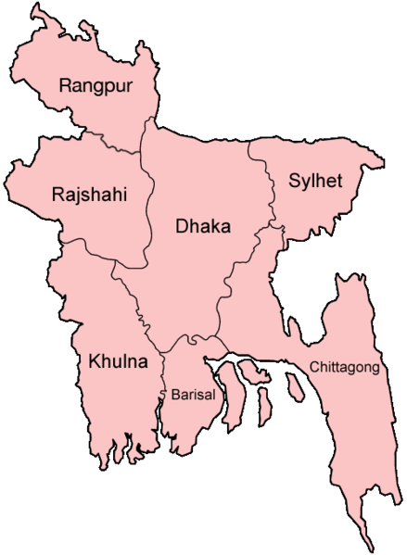

Slide 6
পূর্ব জ্ঞান যাচাই

Slide 7
উপস্থাপণের ধাপ
বাস্তব পর্যায়
এখানে ছয়টি কাঠি তিন জনের মধ্যে ভাগ করে দিয়ে প্রশ্ন করবো প্রত্যেকে কয়টি করে কাঠি পেলে ?
৩ টি করে
৬ ২ ৩

Slide 8
অর্ধ বাস্তব পর্যায়
৬ ২ ৩

Slide 9
বস্তু নিরপেক্ষ পর্যায়
বোর্ড একটি ভাগ অংক করে দেখাব
৮ ২ ৪

Slide 10
মূল্যায়ন
১। একটি ভাগ অংক করে দেখাও
৯ ৩ ?
৩

Slide 11
ধন্যবাদ

